Slide 1
Linguagem de Desenvolvimento Web de Arquitetura Proprietária
Professor: Miquéias Lopes

Slide 2
Introdução ao ADO.NET
Professor: Miquéias Lopes

Slide 3
Introdução ao ADO.NET
ADO.NET
(ActiveX Data Objects) consiste num conjunto de classes definidas pelo .NET framework (localizadas no namespace System.Data) que pode ser utilizado para acessar aos dados armazenados numa base de dados remota.

Slide 4
Introdução ao ADO.NET
Driver
Um driver de conexão atua como um intermediário entre as aplicações e os SGDBs
ODBC
Microsoft® definiu uma especificação chamada ODBC (Open Database Connectivity) para padronizar a interface dos drivers de conexão. Assim, quando uma empresa proprietária de um banco de dados pretende desenvolver um driver, ela segue essa especificação como intuito de popularizá-lo.
Os drivers de conexão que respeitam a especificação ODBC, ou seja, possuem um conjunto de comandos padronizados, são chamados de drivers de conexão ODBC.
ODBC Manager
Para que drivers ODBC possam ser instalados em uma máquina e as aplicações consigam utilizá-los é necessário ter o ODBC Manager, que já vem instalado no Windows.
O driver de conexão ODBC já está disponível para utilização, podemos consultar o ODBC Manager do Windows® O ODBC Manager pode ser executado através do item Ferramentas Administrativas do Painel de Controle.

Slide 5
Introdução ao ADO.NET
Com o driver de conexão ODBC instalado na máquina já é possível criar uma conexão com o banco de dados correspondente. O que é necessário para estabelecer uma conexão com o banco de dados?
Escolher o driver de conexão;
Definir a localização do banco de dados;
Informar o nome da base de dados;
Ter um usuário e senha cadastrados no banco de dados.
Todas essas informações são definidas na chamada string de conexão
Dica
http://www.connectionstrings.com/

Slide 6
Introdução ao ADO.NET
Criando a Conexão
Executando Comandos

Slide 7
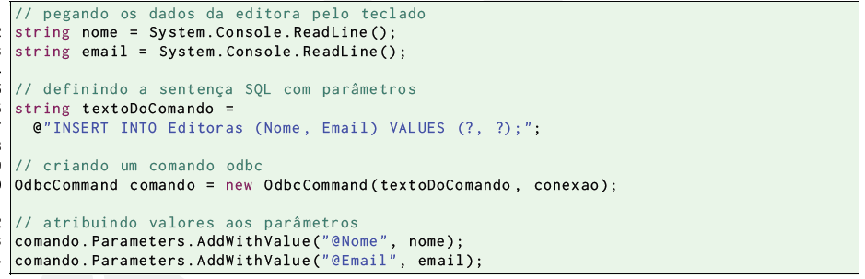
Introdução ao ADO.NET
Inserindo Registros

Slide 8
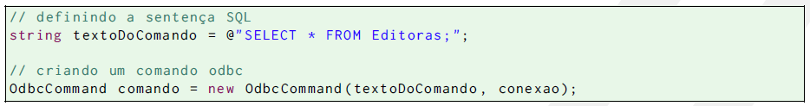
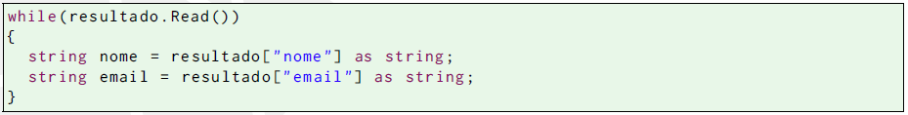
Introdução ao ADO.NET
Listando Registros

Slide 9
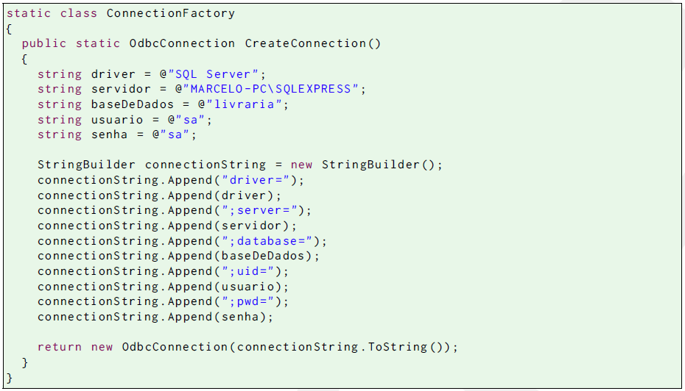
Introdução ao ADO.NET
Connection Factory

Slide 10
Atividade
Crie um projeto do tipo Console Application no Microsoft Visual C# Express, chamado ODBC.
Crie uma classe chamada InsereEditora no projeto ODBC para inserir registros na tabela Editoras.
Adicione uma nova classe ao projeto ODBC chamada ListaEditora. O objetivo é listar as editoras que foram salvas no banco.

